Slide 1
COMPUTER GRAPHICS TERM PROJECT
🪐 태양계 관측 시뮬레이터
WebGL2 기반 실시간 3D 태양계 비행 관측 시뮬레이터
절차적 지오메트리 · 커스텀 셰이더 · 프레임버퍼 피킹으로 만든 1인 프로젝트
1 / 9

Slide 2
① TOPIC
주제 — 태양계 관측 시뮬레이터
우주선 시점의 자유 비행 카메라로 태양계 안을 직접 날아다니며, 태양과 8개 행성을 가까이서 관찰하고 정보를 확인하는 실시간 3D WebGL2 애플리케이션입니다.
시간 배속 조절 · 초점 추적 · 실제/압축 비율 전환 등 '관측'이라는 행위 자체를 능동적인 상호작용으로 설계했습니다.
WebGL2
실시간 3D 렌더링
절차적 생성
자유비행 카메라
1인 개발
2 / 9

Slide 3
② BACKGROUND & STORY
내용 — 제작 동기와 스토리
처음 계획: "인터랙티브 3D 갤러리"
방향 전환 — 태양계로
OBJ 모델 로딩과 피킹 기능을 살려 전시관 갤러리를 기획·완성했지만, 완성 후 보니 흔한 소재라 "식상하다"는 느낌이 강하게 들었습니다.
갤러리는 보존해 두고, 같은 핵심 기술(변환 행렬·조명·텍스처·피킹)을 누구에게나 친숙하면서 시각적으로 화려한 태양계 소재에 새롭게 적용했습니다.
강의 자료에 없던 것을 직접 채워나간 과정
구 절차적 생성, 행성 텍스처, 궤도 운동 같은 요소는 강의 자료에 없었지만, 오히려 그것이 "배운 개념을 새 문제에 적용해보는" 도전이 되었고, 결국 끝까지 완성해낸 결과물입니다.
3 / 9

Slide 4
③ IMPLEMENTATION
주요 구현 기술
1) 절차적 지오메트리
2) 셰이더 3종 — 2개를 직접 변형/신규 작성
외부 3D 모델 없이 generateSphere(위도·경도 분할), generateRing, generateCircleOutline, generateStarField로 행성·고리·궤도선·별을 모두 직접 생성했습니다.
행성 셰이더: 평행광 모델 → 점광원 모델로 변형 (lightDir = normalize(sunPos − worldPos))
태양 셰이더(신규): emissive + 노이즈 + 펄싱 코로나
uniform_color: 피킹·별·궤도선·하이라이트에 다용도 재사용
3) 프레임버퍼 색상 피킹
4) 1인칭 자유비행 카메라
클릭 시 별도 프레임버퍼에 각 천체를 고유 ID 색으로 렌더링한 뒤 픽셀을 읽어 선택된 천체를 정확히 판별합니다.
yaw/pitch 기반 드래그 회전, 외적으로 구한 right 벡터로 WASD 스트레이프 이동, 행성은 translate·rotateY·scale 계층적 변환으로 배치했습니다.
4 / 9

Slide 5
④ WHAT MAKES IT STAND OUT
차별성 — 특징 및 자랑할 만한 점
🔭 초점 추적 카메라
📏 실제/압축 비율 전환
⏯ 시간 배속 / 일시정지
행성 클릭 시 카메라가 부드럽게 자동으로 따라가며 비춥니다. 드래그하면 즉시 추적이 해제됩니다.
R 키로 '관측하기 좋은 비율'과 '실제 천문학적 비율'을 즉시 비교할 수 있습니다.
+/− 로 0.25~8배속 조절, Space로 일시정지 — 배속을 기억했다 복원합니다.
🎯 정보 패널 + 하이라이트 링
🖼 메인화면 / 조작 방법
🌌 외부 모델 없이 절차적 완성
천체를 클릭하면 설명 패널과 펄싱 하이라이트 링이 나타나 무엇을 보고 있는지 직관적으로 알 수 있습니다.
타이틀 화면에서 '시작'·'조작 방법'을 선택하며, 상태 머신으로 화면 전환을 깔끔히 분리했습니다.
행성·고리·궤도선·별 배경까지 모든 지오메트리를 코드로 직접 생성한 점이 핵심 자부심입니다.
5 / 9

Slide 6
⑤ USER INTERFACE
사용자 인터페이스 — 조작법
화면 흐름
조작법 한눈에 보기
실행 → 타이틀 화면('시작'/'조작 방법') → '시작'으로 바로 진입, '조작 방법'으로 단축키 안내 화면 이동.
시뮬레이션 중에도 화면 좌상단에 핵심 단축키가 항상 표시되어 언제든 조작법을 다시 확인할 수 있습니다.
타이틀/도움말 화면에서는 키보드·클릭 입력이 시뮬레이션에 영향을 주지 않도록 상태 머신으로 깔끔하게 분리했습니다.
W A S D
이동 (전후좌우)
드래그
시점 회전
휠
확대 / 축소
클릭
천체 선택 → 정보 패널 + 자동 추적
+ / −
공전 속도 배율 조절
Space
일시정지 / 재생
R
실제 ↔ 압축 비율 전환
6 / 9

Slide 7
⑥ FUTURE IMPROVEMENTS
향후 개선점
✋ 어려웠던 점 — "비율의 딜레마"
🚀 시간이 더 있다면
실제 비율로는 행성이 점처럼 보이고, 압축하면 정확하지 않습니다. 둘을 동시에 만족하는 단일 스케일은 없다고 판단해, 두 모드를 모두 구현해 사용자가 직접 비교하는 절충안을 택했습니다.
• 노멀 매핑 — 행성 표면에 입체적인 굴곡 표현
• 소행성대 파티클 — 화성·목성 사이를 더 풍부하게
• 그림자 / 일식 — 점광원 기반 섀도우 매핑
• 위성(달) 추가 — 행성 주위를 도는 계층적 공전
7 / 9

Slide 8
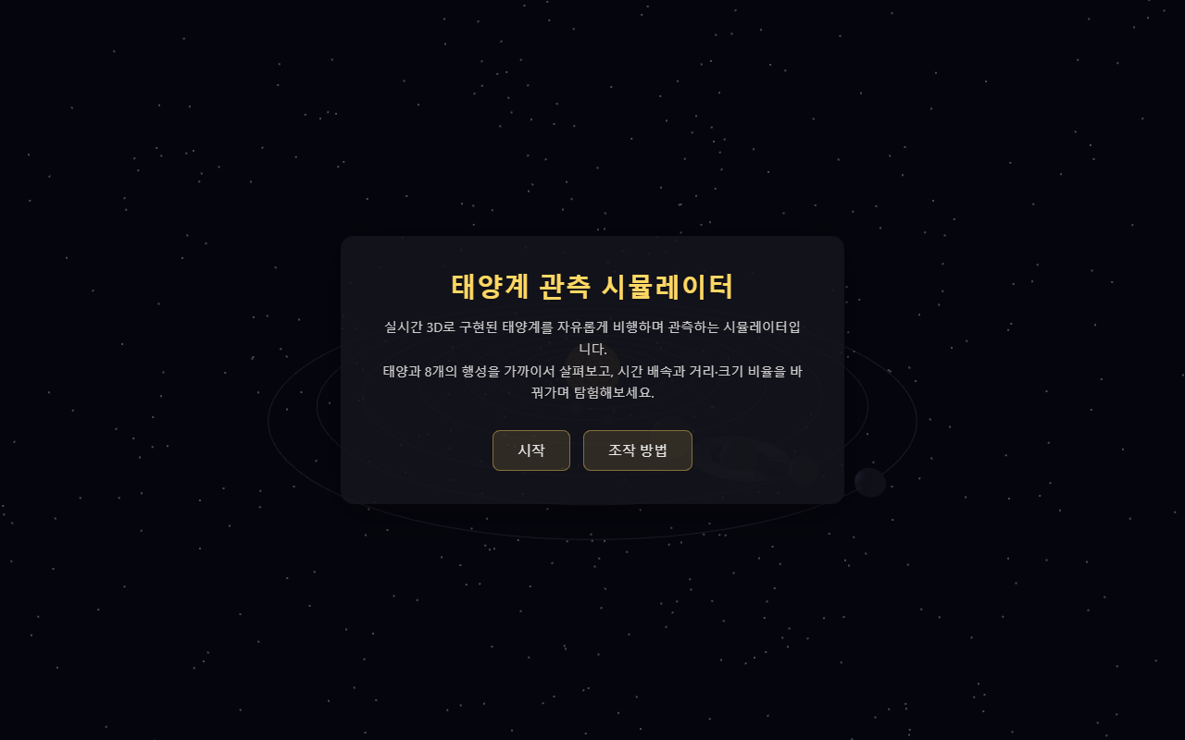
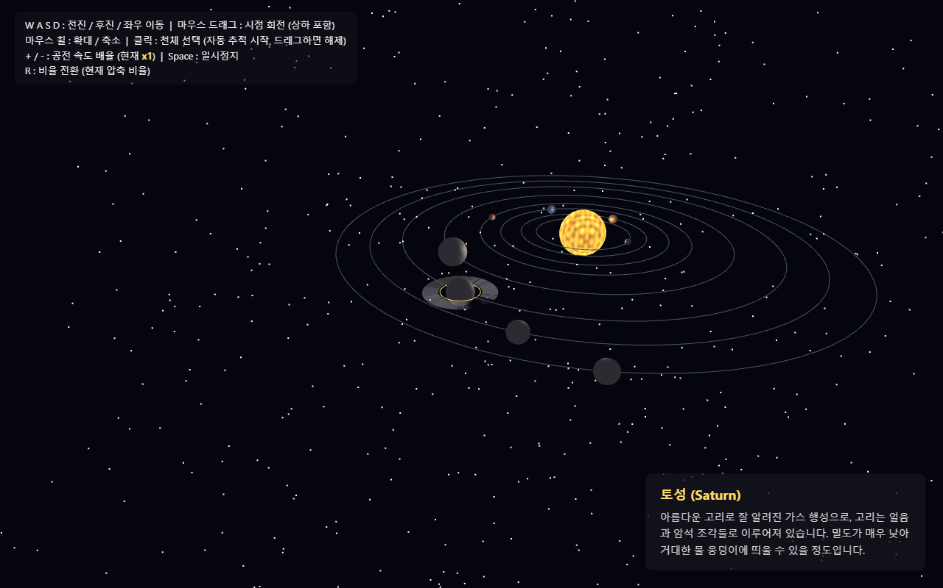
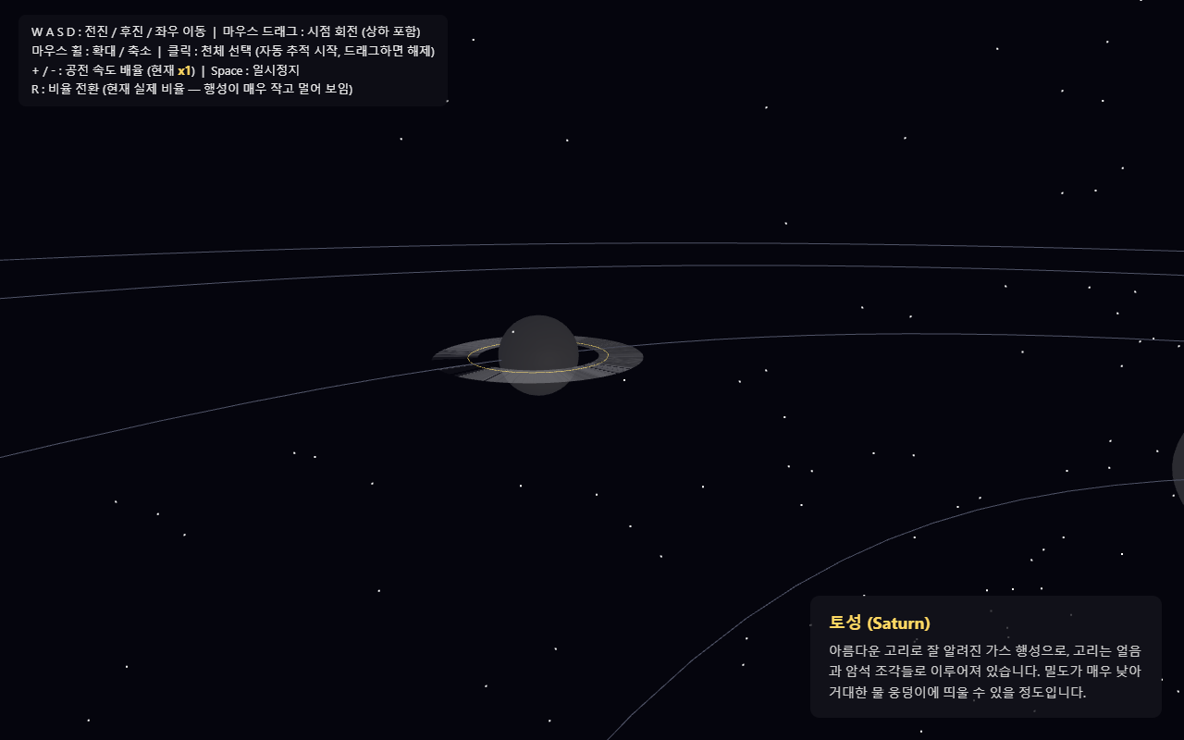
⑦ SCREENSHOTS
스크린샷
① 메인화면
② 천체 선택 + 추적
③ 실제 비율 모드
제목·설명과 '시작'/'조작 방법' 메뉴
토성 클릭 → 정보 패널·하이라이트 링·자동 추적
R 키로 전환한 압도적인 실제 스케일
8 / 9

Slide 9
⑧ ASSET CREDITS
에셋 출처
행성 / 고리 텍스처
Solar System Scope (solarsystemscope.com/textures)의 NASA 이미지 기반 텍스처를, CC BY 4.0 (creativecommons.org/licenses/by/4.0) 라이선스에 따라 사용했습니다.
그 외 — 전부 직접 제작
지오메트리 · 셰이더(GLSL) · UI(HTML/CSS) · 로직(JavaScript/WebGL2) 모두 직접 작성했으며, 외부 3D 모델·사운드·폰트 등의 추가 에셋은 사용하지 않았습니다.
라이선스 전문은 프로젝트 폴더의 textures/LICENSE_NOTICE.txt 파일에 있습니다.
9 / 9

